Slide 1



DX컨설턴트 트랙 미니프로젝트 3차
조별 발표
DX 4반 11조
김상아 양정우 박소언 이찬울 진대규 윤성호 박슬기
Make it possible

Slide 2
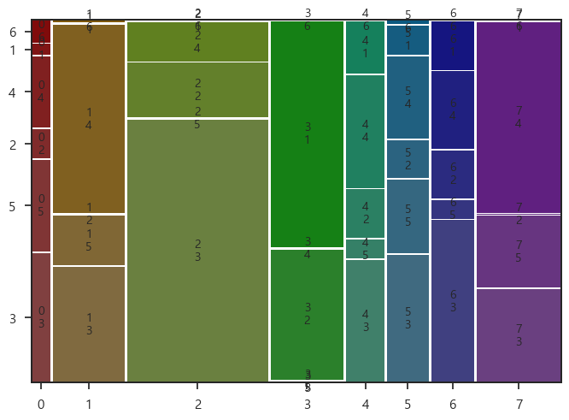
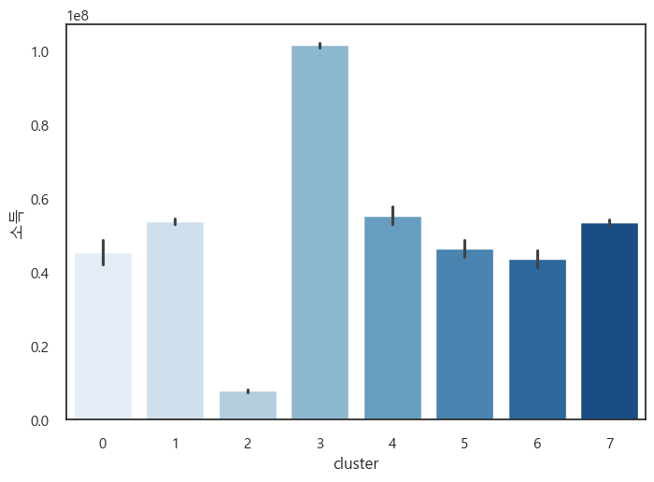
1. 중요 변수
[나이]
[소득]

Slide 3
2. 군집 분석
Clust 구분 | 군집 특성 | 군집 정의 | 마케팅 방안
Clust 0 | 1. 40-60대 2. WTP지수가 압도적으로 높음 | loyal customer(충성 고객) silver customer(중년 고객) | 충성고객 선물세트(홍삼, 한과 등)
Clust 1 | 1. 평균적인 소득 (서민층) 2. WTP지수가 가장 낮음 | common customer(일반 고객층) | 저가 보험하나 더 가입추천 가정생활 종합보험
Clust 2 | 1. 고소득 자산 2. 대부분 무직 | FIRE customer(경제적 자유를 빨리 얻음) (Financial Independence, Retire Early) | 노후보장 실버타운 보험 자산 축적 보다는 투자 보험
Clust 3 | 1. 2-30대 2. 소득 수준 군집 중 최상 | married couple(결혼한 2, 30대 젊은 부부) scrooge(소득에 비해 지출은 크지 않음) | 자녀 보험 추천 투자상품 보험 추천
Clust 4 | 1. 석사 학위로 구성됨 (100%) 2. 고급상품 가입자 2위 집단 | potential highly- educated customers(잠재적 고학력 고객) | 리스크가 큰 투자상품보다는 안정적인 투자상품 추천
Clust 5 | 1.모두 고급상품 보유중(100%) 2.총 지불금액 2위 | Customers with family history(가족력 보유 고객, CFH) 가장 보험을 활용 잘하는 고객 | 가족력으로 많이 발병되는 보험 가입 추천 (암,고혈압 등)
Clust 6 | 1. 거주지사이즈 : 대(100%) 2. 40~50대 대부분 | real estate investment expert(부동산 투자 전문고객) | 건물 자산 관련보험 (지진, 화재 등 건물피해 복구)
Clust 7 | 1. 건실한 중장년층 2. 당사 보험 2개 이상 가입하고있는 우수고객 | loyal customer(충성 고객) | 현상유지에 집중 주기적인 관심으로 어필

Slide 4
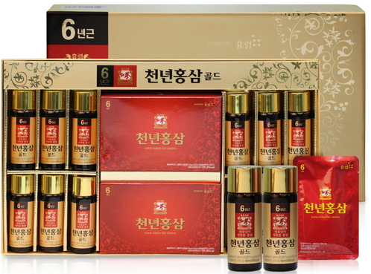
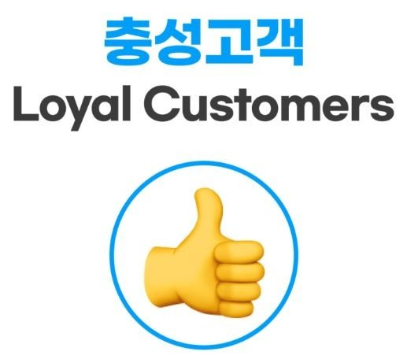
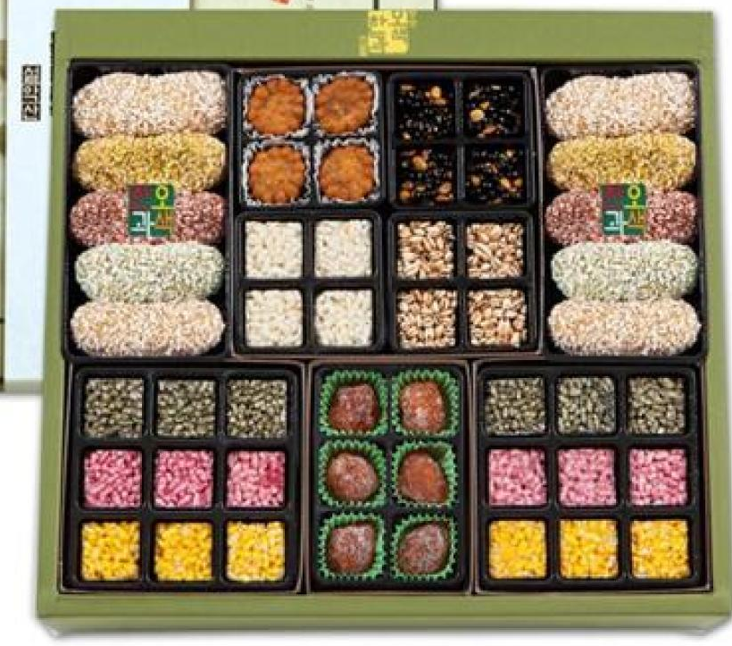
3. 보험 상품 제안 (0, 7 군집)
[군집 정의]
[마케팅 방안]
loyal customer(충성 고객)
silver customer(중년 고객)
충성고객 선물세트(홍삼, 한과 등)

Slide 5
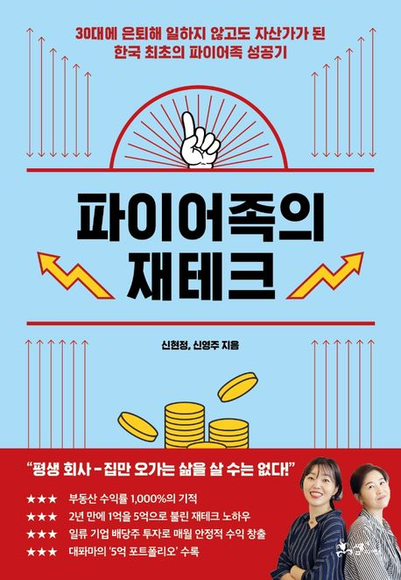

3. 보험 상품 제안 (2, 6 군집)
[군집 정의]
[마케팅 방안]
FIRE customer
재테크 보험
Notes:
2번 6번 군집은 40대 ~ 50 대 부를 빠르게 축적한 고객들입니다. 따라서 부동산 , 투자 , 적금 등 재테크와 연계될 수 있는 보험상품을 추천합니다

Slide 6


3. 보험 상품 제안(3 군집)
[군집 정의]
[마케팅 방안]
결혼한 2, 30대 젊은 부부
자녀 보험 추천
투자상품 보험 추천

Slide 8
3. 사업 전략
Clust 구분 | 군집 특성 | 군집 정의 | 마케팅 방안
Clust 0 | (이찬울) 4-60대가 82% 차지 계약자가 79% 총 지불금액과 월 납입액이 다른 군집에 비해 압도적으로 높음 차종은 고급차가 100%, 도시근교가 78%, 사이즈는 중이66% 소가 24% 대졸자가 많으며 65%가 고용된 상태임에도 소득은 전반적으로 낮음 WTP지수가 다른 군집에 비해 압도적으로 높고 비갱신률이 89%에 달함 하지만 불만접수는 0이 78% 갱신 인센티브로는 할인이46%로 가장높고 설계독려가 24%로 그 뒤를 이음 판매채널로는 오프라인비중이 압도적으로 높으며, 온라인사이트는 75%가 방문하지 않음 | 은퇴를 앞둔분들 (양정우의 의견) 지표상 갱신을 할 가능성이 가장 높은 군집이고 우수한 고객이였음 보험금 갱신(0)이 없이 안정적인 고객층 loyal customer | 장기고객 할인 패키지, 명절선물세트(함께해주셔서 감사합니다) loyalty gift 온라인 보다는 오프라인으로 마켓팅 할인, 설계독려로 고급상품 가입 유도 타사의 보험상품을 가입하지는 않을듯

Slide 9
3. 사업 전략
Clust 1 | (김상아) 4-50대가 85% 차지 상품 고급 타입 아예 없음 WTP 수치 군집들 중 가장 낮음(평균 4%) 100% 고용 상태 소득 평균 5천만원(군집에서는 평균보다 살짝 높은 정도) 타 상품 1개 보유자가 약 80% 총 지불금액 평균 40만원(군집에서는 평균정도) 거주지 사이즈 대는 없음 중이 80% 도시 근교 50%, 도심과 시골 약 25% 비방문 75% 고급차 없음 비갱신(재산정 x) 85% | 평균 소득 수준의 직장을 다니고 있는 4~50대 타 상품 보유, 총 지불 금액, 거주지 사이즈, 자동차를 참고해 봤을 때 가장 일반적인 시민으로 예상됨(중산층) 갱신 비율과 보험 유지 기대 확률이 매우 낮으므로 이 군집을 잡을 수 있는 마케팅 필요!! 비갱신 비율이 높은걸 통해 큰 변동사항이 없는 생활수준을 유지하는 고객으로 예상 => 아주 일반적인 중산층 | 고급차와 거주지 사이즈 대의 비율이 없는 것을 참고하여 고급화 전략보다는 실용적인 보험 상품이 더 중요할 것으로 예상 (실생활에서 쓰일 수 있는 합리적인 가격!) 군집이 한가지 특징이 아니라 각자의 상황에 맞춰 다양한 목적으로 보험을 가입했을 것 같아서 자동차보험, 예금자 보험, 가정생활종합보험 흔한 보험들… 부유한 사람들이 아니기 때문에 위험 부담이 큰 사고에 대한 보험도 필요할 수 있음(생명보험, 고가암보험, 화재보험, 금융사기보험, 전세사기보증보험)

Slide 10
3. 사업 전략
Clust 2 | (양정우) 40대 70% 중년층 기본 등급의 보험을 가입 무직+ 휴직이 전체 90%이상을 차지 소득 역시 최 하위 60% 이상 미혼 갱신인센티브로 ‘할인’ 선택(60%) 차량 컴팩트카- 일반 세단 거주지 사이즈 (중) | (예상) 40대 영끌 파이어족으로 추정됨 전업투자자 자본이 많고 경제적 자유를 얻음 비혼주의자 (가족 보험 혜택에 관심 없을것) | 자산 펀드로 연계될 수 있는 투자자 보험을 추천 노후 케어가 가능한 실비보험, 실버타운 입주 보험 추천
Clust 3(박슬기) | - 20대60%, 30대 40% - WTP 비율 6% 정도 - 상품 타입 기본이 70% 이상 차지 - 최종 학력 대학 졸업(63%), 박사(0.05%)로 대학 이상 졸업한 사람의 비율이 높음 - 100% 모두 고용 상태 - 소득 수치가 가장 높음 - 기혼자 비율으로 67%이상 미혼자의 2배 - 총지불금액 최하위 - 전체 50%이상이 일반세단 소유 - 전체 80% 정도가 중 사이즈의 거주지 보유 - 대부분 비갱신 - 시골, 도시근교, 도심 골고루 거주 | - 결혼한 2, 30대(젊은 부부?) - 학사 이상의 학력을 갖고 있어 사회에서 소득이 높은편 - 하지만, 소득에 비해 지출은 크지 않음(자동차, 거주지 등) - 총지불금액 최하위로 혜택을 잘모르거나 보험을 사용하는 경우가 드물 수 있음 | - 자녀 보험 추천 - 돈을 잘 쓰지 않는 타입이기 때문에 투자 상품 추천 - 건강 보험 - 현재 보험을 유지하기만 해도 좋을듯

Slide 11
3. 사업 전략
Clust 4(박소언) | - 20 ~ 60대 고르게 분포해있으나, 4050세대가 66%를 차지함 - 평균 6% 정도의 WTP를 가짐 - 고급상품 가입자가 전체에서 2번째로 많음(34명, 0.04%), 65%가 기본상품, 31%가 중급상품을 선택 - 전원 최종학력이 석사 - 75%가 고용된 상태 - 52%가 일반세단 보유 - 66%가 중에 해당하는 거주지사이즈 | - (양정우의 의견) 석사학위 향후 20년뒤 고학력 전문직을 준비하는 고객층 20년 뒤 상류층으로 올라갈 수 있는 고객층 | (양정우의 의견) 리스크가 큰 투자상품 대신 안정적으로 자산을 모을수 있는 적금형 보험상품 추천 (환급률 100% )
Clust 5 | -20-60대 고르게 분포하지만 40-50세대가 59%를 차지 - WTP 수치가 많이 높다.(9.4%차지,2등) -고급상품만 보유중이다(100%??) - 고졸이하 대학졸업 이 대다수다(95%정도 차지?) -고용이 63%, 무직이25%, 휴직이 3%로 분포 -월 소득은 평균적으로 그렇게 높지 않다 -미혼과 기혼비율이 58%와 42%로 나름 고르게 분포 -타 회사 보험상품을 1-4개이상 가지고 있는 사람이 고르게 분포 (36 28 12 24) -세단과 컴팩트카를 가지고 있는 비율이 76%다 -총 지불금액 2위 | 은퇴한 운동선수? 놀랍게도 고급상품만 보유중(월소득은 높지 않지만 보험은 모두 고급) 도시근교 대다수 거주(72%) 가족질병 이력이 있어서 고급 건강보험을 가입 | 1은퇴한 운동선수 고객 2. 가족 질병이력이 있는 고객 암 , 중환자실 입원시 치료비 보장 등 의료보험을 추천

Slide 12
3. 사업 전략
Clust 6 | (양정우의 의견 ) 40~50대 60퍼 이상 분포 거주지사이즈 대(100%) | 부동산 투자의 귀재 주택자산에 가장 관심이 많은 군집 | 화재보험 , 부동산 자산관련 보험상품 추천
Clust 7 | 중장년층(50대 53%) WTP 수치가 높은 편(3등) 전원 고용상태 p사의 타 상품을 2개 이상 가입 중(4개 이상 50% 가량) -> 건실한 중장년층 당사 보험 2개 이상 가입하고있는 우수고객 | 추가적인 상품 가입을 권하는건 위험할수도 | 현상 유지에 집중하되, 해야한다면, 좋은 조건을 제시해 보유 상품을 바꾸는 방향으로 주기적인 관심으로 이탈 방지에 집중(명절, 생일 등)

